Slide 1
ПРОЕКТ ПООП ПО НАПРАВЛЕНИЮ «СОЦИОЛОГИЯ» НЕОБХОДИМОЕ И ДОСТАТОЧНОЕ ПРИ ФОРМИРОВАНИИ ВУЗОВСКИХ ОБРАЗОВАТЕЛЬНЫХ ПРОГРАММ
БЕРШАДСКАЯ МАРГАРИТА ДАВЫДОВНА, КТН, ЗАВ. ЦЕНТРОМ РАЗВИТИЯ СОЦИОЛОГИЧЕСКОГО ОБРАЗОВАНИЯ НИУ ВШЭ, КТН, СНС, ЧЛЕН ЭКСПЕРТНОЙ ГРУППЫ ФУМО «СОЦИОЛОГИЯ И СОЦИАЛЬНАЯ РАБОТА»
ВЕБИНАР ПО УГСН «СОЦИОЛОГИЯ И СОЦИАЬНАЯ РАБОТА»
19 ДЕКАБРЯ 2018

Slide 2
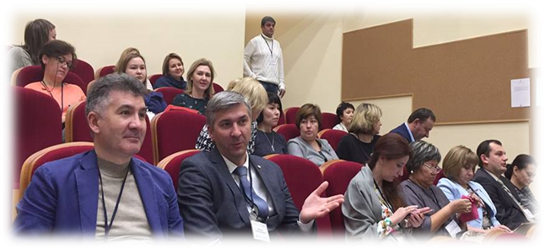
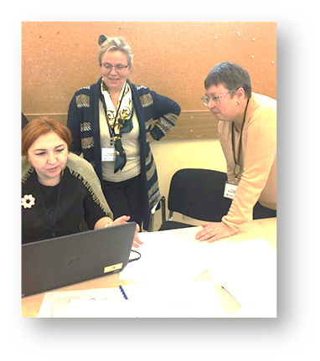
РАЗРАБОТКА ПООП «В УСЛОВИЯХ НЕОПРЕДЕЛЕННОСТИ»
ВУЗЫ РАЗРАБАТЫВАЮТ СВОИ ОБРАЗОВАТЕЛЬНЫЕ ПРОГРАММЫ ПРИ ОТСУТСТВИИ УТВЕРЖДЕННЫХ ПООП
А МИНИСТЕРСТВО?
ПРЕДСТАВИТЕЛИ МОН РЕКОМЕНДУЮТ ФУМО РАЗРАБОТКУ ПООП ПО МАКЕТУ 2О17 ГОДА, КОТОРЫЙ НЕ ЯВЛЯЕТСЯ ОКОНЧАТЕЛЬНЫМ).
ОЧЕВИДНО, В МОН НЕ ПРЕДСТАВЛЯЮТ СЕЬЕ ТОТ ОБЪЕМ РАБОТЫ, КОТОРЫЙ ПРИДЕТСЯ ВЫПОЛНИТЬ РАЗРАБОТЧИКАМ ПООП ПРИ ИЗМЕНЕНИИ МАКЕТА
ОСТАЕТСЯ ПОВЕРИТЬ НЕОФИЦИАЛЬНОМУ УТВЕРЖДЕНИЮ, ЧТО ДАЖЕ НЕ УТВЕРЖДЕННЫЕ ПРОЕКТЫ ПООП БУДУТ РАССМАТРИВАТЬСЯ КАК МЕТОДИЧЕСКИЕ РЕКОМЕНДАЦИИ НАШЕГО ФУМО ВУЗАМ

Slide 3
ОБЩИЕ ПОЛОЖЕНИЯ
раздел 1
ПРИМЕРНАЯ ПРОГРАММА, ПРОШЕДШАЯ В УСТАНОВЛЕННОМ ПОРЯДКЕ ЭКСПЕРТИЗУ И ОДОБРЕННАЯ ФУМО ПО УГСН «СОЦИОЛОГИЯ И СОЦИАЛЬНАЯ РАБОТА», РАЗМЕЩАЕТСЯ В РЕЕСТРЕ ПООП, ЯВЛЯЮЩИМСЯ ГОСУДАРСТВЕННЫМ ИНФОРМАЦИОННЫМ РЕСУРСОМ
.
РЕЕСТР ПООП ПОКА ОТСУТСТВУЕТ
ПРИХОДИТСЯ ДЕЙСТВОВАТЬ «В УСЛОВИЯХ НЕОПРЕДЕЛЕННОСТИ» В НАДЕЖДЕ НА ТО, ЧТО ЗАВТРА НЕ ПОМЕНЯЮТСЯ ПРАВИЛА ИГРЫ.
НЕЛЬЗЯ ДОПУСТИТЬ, ЧТОБЫ СОКРАЩЕНИЕ СРОКОВ РАЗРАБОТКИ СКАЗАЛАСЬ НА КАЧЕСТВЕ ПООП: ПЛОХОЙ ПРОЕКТ ХУЖЕ, ЧЕМ ЕГО ОТСУТСТВИЕ

Slide 4
ХАРАКТЕРИСТИКА ПРОФЕССИОНАЛЬНОЙ ДЕЯТЕЛЬНОСТИ
раздел 2
НАУЧНО-ИССЛЕДОВАТЕЛЬСКИЙ ТИП ЗАДАЧ
СОВЕРШЕНСТВОВАНИЕ ТЕОРЕТИЧЕСКИХ И МЕТОДОЛОГИЧЕСКИХ ПОДХОДОВ И ИССЛЕДОВАТЕЛЬСКИХ МЕТОДОВ, В ТОМ ЧИСЛЕ МЕТОДОВ СБОРА, АНАЛИЗА СОЦИОЛОГИЧЕСКОЙ ИНФОРМАЦИИ;
-ОБРАБОТКА И ИНТЕРПРЕТАЦИЯ ДАННЫХ СОЦИОЛОГИЧЕСКИХ ИССЛЕДОВАНИЙ, ДРУГОЙ ЭМПИРИЧЕСКОЙ ИНФОРМАЦИИ С ИСПОЛЬЗОВАНИЕМ ОБЪЯСНИТЕЛЬНЫХ ВОЗМОЖНОСТЕЙ СОЦИОЛОГИЧЕСКОЙ ТЕОРИИ;
ПРОГНОЗИРОВАНИЕ ИЗМЕНЕНИЙ ОБЪЕКТОВ ПРОФЕССИОНАЛЬНОЙ ДЕЯТЕЛЬНОСТИ НА ОСНОВЕ РЕЗУЛЬТАТОВ ИССЛЕДОВАНИЙ;
ПРОЕКТНЫЙ ТИП ЗАДАЧ
РАЗРАБОТКА МЕТОДИЧЕСКОГО ИНСТРУМЕНТАРИЯ, НОРМАТИВНЫХ ДОКУМЕНТОВ, ИНФОРМАЦИОННЫХ МАТЕРИАЛОВ ДЛЯ ОСУЩЕСТВЛЕНИЯ ИССЛЕДОВАТЕЛЬСКОЙ, АНАЛИТИЧЕСКОЙ И КОНСАЛТИНГОВОЙ ПРОЕКТНОЙ ДЕЯТЕЛЬНОСТИ;
РАЗРАБОТКА И ПРОВЕДЕНИЕ ИССЛЕДОВАНИЙ ПО ДИАГНОСТИКЕ, ОЦЕНКЕ, ОПТИМИЗАЦИИ СОЦИАЛЬНЫХ ПОКАЗАТЕЛЕЙ, ПРОЦЕССОВ И ОТНОШЕНИЙ;
РАЗРАБОТКА, РЕАЛИЗАЦИЯ И РАСПРОСТРАНЕНИЕ РЕЗУЛЬТАТОВ ПРОЕКТОВ ПО ИЗУЧЕНИЮ ОБЩЕСТВЕННОГО МНЕНИЯ.

Slide 5
ХАРАКТЕРИСТИКА ПРОФЕССИОНАЛЬНОЙ ДЕЯТЕЛЬНОСТИ
СОЦИАЛЬНО-ТЕХНОЛОГИЧЕСКИЙ ТИП ЗАДАЧ
СОЗДАНИЕ И ПОДДЕРЖАНИЕ НОРМАТИВНО-МЕТОДИЧЕСКОЙ И ИНФОРМАЦИОННОЙ БАЗЫ ИССЛЕДОВАНИЙ С ЦЕЛЬЮ РАЗРАБОТКИ И РЕАЛИЗАЦИИ ПРОГРАММ СОЦИАЛЬНОГО РАЗВИТИЯ ПРЕДПРИЯТИЙ, УЧРЕЖДЕНИЙ, ТЕРРИТОРИЙ И ИНЫХ ОБЩНОСТЕЙ;
ИДЕНТИФИКАЦИЯ ПОТРЕБНОСТЕЙ И ИНТЕРЕСОВ СОЦИАЛЬНЫХ ГРУПП, ПРЕДЛОЖЕНИЕ МЕХАНИЗМОВ ИХ СОГЛАСОВАНИЯ МЕЖДУ СОБОЙ И С СОЦИАЛЬНО- ЭКОНОМИЧЕСКИМИ ПРИОРИТЕТАМИ РАЗВИТИЯ СОЦИАЛЬНЫХ ОБЩНОСТЕЙ;
СОЦИОЛОГИЧЕСКАЯ ЭКСПЕРТИЗА СОЦИАЛЬНЫХ ПРОГРАММ, ПРОЕКТОВ, ПЛАНОВ МЕРОПРИЯТИЙ, ПРОЕКТОВ НОРМАТИВНЫХ ПРАВОВЫХ АКТОВ, МЕТОДИЧЕСКИХ МАТЕРИАЛОВ;
НАУЧНО-МЕТОДИЧЕСКОЕ, ТЕХНИЧЕСКОЕ И ИНФОРМАЦИОННОЕ ОБЕСПЕЧЕНИЕ МАРКЕТИНГОВЫХ ИССЛЕДОВАНИЙ, РАЗРАБОТКА РЕКОМЕНДАЦИЙ ДЛЯ МАРКЕТИНГОВЫХ СЛУЖБ;
РАСПРОСТРАНЕНИЕ СОЦИОЛОГИЧЕСКИХ ЗНАНИЙ, КОНСУЛЬТИРОВАНИЕ РАБОТНИКОВ ОРГАНОВ УПРАВЛЕНИЯ, ПРЕДПРИЯТИЙ, УЧРЕЖДЕНИЙ И ОРГАНИЗАЦИЙ ПРИ РЕШЕНИИ СОЦИАЛЬНЫХ ВОПРОСОВ.
ОРГАНИЗАЦИОННО-УПРАВЛЕНЧЕСКИЙ ТИП ЗАДАЧ
ФОРМИРОВАНИЕ И АНАЛИЗ ИНФОРМАЦИОННЫХ МАССИВОВ, ОБЕСПЕЧИВАЮЩИХ МОНИТОРИНГ СОЦИАЛЬНОЙ СФЕРЫ, РАЗРАБОТКУ УПРАВЛЕНЧЕСКОГО ВОЗДЕЙСТВИЯ НА НЕЁ И ОЦЕНКУ ЭФФЕКТА УПРАВЛЕНЧЕСКОГО ВОЗДЕЙСТВИЯ,
РАЗРАБОТКА ПРОГРАММ, МЕТОДИК И ОРГАНИЗАЦИЯ СОЦИОЛОГИЧЕСКИХ ИССЛЕДОВАНИЙ, НАПРАВЛЕННЫХ НА ОЦЕНКУ ПРОГРАММНОЙ И ПРОЕКТНОЙ ДЕЯТЕЛЬНОСТИ ОРГАНОВ УПРАВЛЕНИЯ;
СОЦИОЛОГИЧЕСКАЯ ПОДДЕРЖКА УПРАВЛЕНЧЕСКИХ ПРОЦЕССОВ В ОРГАНАХ ВЛАСТИ И УПРАВЛЕНИЯ, ОРГАНАХ МЕСТНОГО САМОУПРАВЛЕНИЯ, АДМИНИСТРАТИВНО- УПРАВЛЕНЧЕСКИХ ПОДРАЗДЕЛЕНИЯХ ОРГАНИЗАЦИЙ И УЧРЕЖДЕНИЙ;
ОЦЕНКА РЕЗУЛЬТАТИВНОСТИ И ПОСЛЕДСТВИЙ СОЦИАЛЬНОЙ И ЭКОНОМИЧЕСКОЙ ПОЛИТИКИ, СОЦИАЛЬНАЯ ЭКСПЕРТИЗА;
ПЕДАГОГИЧЕСКИЙ ТИП ЗАДАЧ
РАЗРАБОТКА И РЕАЛИЗАЦИЯ ОБРАЗОВАТЕЛЬНЫХ ПРОГРАММ СПО И ПРОГРАММ ДО

Slide 6
РЕЗУЛЬТАТЫ ОСВОЕНИЯ ОБРАЗОВАТЕЛЬНОЙ ПРОГРАММЫ
раздел 4
4.1. ТРЕБОВАНИЯ К РЕЗУЛЬТАТАМ ОСВОЕНИЯ ОБРАЗОВАТЕЛЬНОЙ ПРОГРАММЫ, ОБЕСПЕЧИВАЕМЫМ ДИСЦИПЛИНАМИ И ПРАКТИКАМИ ОБЯЗАТЕЛЬНОЙ ЧАСТИ
УНИВЕРСАЛЬНЫЕ КОМПЕТЕНЦИИ (УК) ПО ФГОС
И ИНДИКАТОРЫ ИХ ДОСТИЖЕНИЯ
8 УК
ОБЩЕПРОФЕССИОНАЛЬНЫЕ КОМПЕТЕНЦИИ (ОПК)
ПО ФГОС
И ИНДИКАТОРЫ ИХ ДОСТИЖЕНИЯ
4 ОПК
ОБЯЗАТЕЛЬНЫЕ ПРОФЕССИОНАЛЬНЫЕ КОМПЕТЕНЦИИ (ПК)
ПО УСМОТРЕНИЮ ФУМО И ИНДИКАТОРЫ ИХ ДОСТИЖЕНИЯ

Slide 7
ПОВТОРЯЕМ ТО, О ЧЕМ ДОГОВОРИЛИСЬ: ПОЧЕМУ ЗУНЫ НЕ ИНДИКАТОРЫ
ИНДИКАТОРЫ ДОСТИЖЕНИЯ КОМПЕТЕНЦИЙ – основные структурные элементы компетенции, раскрывающие ее сущность. Пять – восемь индикаторов описывают компетенцию и не повторяются в других компетенциях.
ИНДИКАТОРЫ отражают деятельностную структуру компетенции. Они должны быть проверяемы как в процессе формирования компетенции (текущий и промежуточный контроль, включая курсовые работы и проекты), так и при итоговой аттестации. Разрабатываются для каждой компетенции на длительный срок и корректируются на основе обратной связи с вузами;
ЗУНЫ «шире», чем индикаторы достижения компетенции. Это ДЕСКРИПТОРЫ - признаки уровня освоения компетенции. Опыт реализации ФГОС 3+ показал, что сами по себе дескрипторы компетенции не достаточны для оценивания степени освоения студентом той или иной компетенции.
ЗНАНИЯ, УМЕНИЯ, НАВЫКИ – база компетенции. Одни и те же ЗУНЫ необходимы для формирования различных компетенций. Для каждой компетенции мы имеем, по сути, открытый список дескрипторов, что делает их операциональное использование при оценке степени сформированности компетенций весьма сложным.

Slide 8
ИНДИКАТОРЫ ДОСТИЖЕНИЯ КОМПЕТЕНЦИЙ
ИНДИКАТОРЫ ДОСТИЖЕНИЯ КОМПЕТЕНЦИИ УТОЧНЯЮТ И РАСКРЫВАЮТ ФОРМУЛИРОВКУ КОМПЕТЕНЦИИ В ВИДЕ КОНКРЕТНЫХ ДЕЙСТВИЙ, ВЫПОЛНЯЕМЫХ ВЫПУСКНИКОМ
ТРЕБОВАНИЯ К ИНДИКАТОРАМ:
ДОСТАТОЧНОСТЬ;
ИЗМЕРЯЕМОСТЬ;
ЧЕТКОСТЬ ФОРМУЛИРОВОК;
ПРЕЕМСТВЕННОСТЬ ПО УРОВНЯМ ОБРАЗОВАНИЯ

Slide 9
УНИВЕРСАЛЬНЫЕ КОМПЕТЕНЦИИ:
РАЗРАБОТКА ИНДИКАТОРОВ
5-8 ИНДИКАТОРОВ ДЛЯ КАЖДОЙ УК
СОСТАВЛЕНИЕ ПЕРЕЧНЕЙ ИНДИКАТОРОВ ДОСТИЖЕНИЯ УНИВЕРСАЛЬНЫХ КОМПЕТЕНЦИЙ
МНОГОКРАТНОЕ ОБСУЖДЕНИЕ И МНОГОКРАТНОЕ КОРРЕКТИРОВАНИЕ
НЕОБХОДИМЫЙ ЭТАП – ПРОВЕРОЧНЫЕ СХЕМЫ ДЛЯ КАЖДОГО ИНДИКАТОРА
В РАЗРАБОТКЕ ОБОБЩЕНЫ
МАТЕРИАЛЫ АКУР,
ЗАМЕЧАНИЯ И РЕКОМЕНДАЦИИ ПРЕДСТАВИТЕЛЕЙ РЯДА ВЕДУЩИХ УНИВЕРСИТЕТОВ,
РЕЗУЛЬТАТЫ ОБСУЖДЕНИЯ С ПРЕДСТАВИТЕЛЯМИ ПЕДАГОГИЧЕСКОЙ ОБЩЕСТВЕННОСТИ НА КОНФЕРЕНЦИЯХ, СЕМИНАРАХ И В СОЦИАЛЬНЫХ СЕТЯХ.
ИСПОЛЬЗОВАНИЕ МЕЖДУНАРОДНОГО ОПЫТА ОСНОВАНО НА ИЗУЧЕНИИ МАТЕРИАЛОВ TUNING

Slide 10
НЕОБХОДИМЫЙ ЭТАП – РАЗРАБОТКА ПРОВЕРОЧНЫХ СХЕМ ДЛЯ КАЖДОГО ИНДИКАТОРА
ПРЕДЛАГАЕМЫЕ ИНДИКАТОРЫ УК-1 МАЙ 2018
РУБРИКАТОР | БАКАЛАВР | МАГИСТР
1. СИСТЕМНОЕ И КРИТИЧЕСКОЕ МЫШЛЕНИЕ | УК-1. СПОСОБЕН ОСУЩЕСТВЛЯТЬ ПОИСК, КРИТИЧЕСКИЙ АНАЛИЗ ИНФОРМАЦИИ, ПРИМЕНЯТЬ СИСТЕМНЫЙ ПОДХОД ДЛЯ РЕШЕНИЯ ПОСТАВЛЕННЫХ ЗАДАЧ | УК-1. СПОСОБЕН ОСУЩЕСТВЛЯТЬ КРИТИЧЕСКИЙ АНАЛИЗ ПРОБЛЕМНЫХ СИТУАЦИЙ НА ОСНОВЕ СИСТЕМНОГО ПОДХОДА, ВЫРАБАТЫВАТЬ СТРАТЕГИЮ ДЕЙСТВИЙ
1.1.Анализ проблемы / задачи | Б-1.1.АНАЛИЗИРУЕТ ЗАДАЧУ, ВЫДЕЛЯЯ ЕЕ БАЗОВЫЕ СОСТАВЛЯЮЩИЕ; | М-1.1.АНАЛИЗИРУЕТ ПРОБЛЕМНУЮ СИТУАЦИЮ КАК СИСТЕМУ, ВЫЯВЛЯЯ ЕЕ СОСТАВЛЯЮЩИЕ И СВЯЗИ МЕЖДУ НИМИ
1.2. Анализ информации | Б-1.2. ОПРЕДЕЛЯЕТ, ИНТЕРПРЕТИРУЕТ И РАНЖИРУЕТ ИНФОРМАЦИЮ, ТРЕБУЕМУЮ ДЛЯ РЕШЕНИЯ ПОСТАВЛЕННОЙ ЗАДАЧИ; | М-1.2. ОПРЕДЕЛЯЕТ ПРОБЕЛЫ В ИНФОРМАЦИИ, НЕОБХОДИМОЙ ДЛЯ РЕШЕНИЯ ПРОБЛЕМНОЙ СИТУАЦИИ, И ПРОЕКТИРУЕТ ПРОЦЕССЫ ПО ИХ УСТРАНЕНИЮ;
1.3. Поиск информации и работа с источниками | Б-1.3. ОСУЩЕСТВЛЯЕТ ПОИСК ИНФОРМАЦИИ ДЛЯ РЕШЕНИЯ ПОСТАВЛЕННОЙ ЗАДАЧИ ПО РАЗЛИЧНЫМ ТИПАМ ЗАПРОСОВ; | М-1.3. КРИТИЧЕСКИ ОЦЕНИВАЕТ НАДЕЖНОСТЬ ИСТОЧНИКОВ ИНФОРМАЦИИ, РАБОТАЕТ С ПРОТИВОРЕЧИВОЙ ИНФОРМАЦИЕЙ ИЗ РАЗНЫХ ИСТОЧНИКОВ.
1.4. Анализ контекста /решения и аргументация | Б-1.4. ПРИ ОБРАБОТКЕ ИНФОРМАЦИИ ОТЛИЧАЕТ ФАКТЫ ОТ МНЕНИЙ, ИНТЕРПРЕТАЦИЙ, ОЦЕНОК, ФОРМИРУЕТ СОБСТВЕННЫЕ МНЕНИЯ И СУЖДЕНИЯ, АРГУМЕНТИРУЕТ СВОИ ВЫВОДЫ И ТОЧКУ ЗРЕНИЯ, | М-1.4. РАЗРАБАТЫВАЕТ И СОДЕРЖАТЕЛЬНО АРГУМЕНТИРУЕТ СТРАТЕГИЮ РЕШЕНИЯ ПРОБЛЕМНОЙ СИТУАЦИИ НА ОСНОВЕ СИСТЕМНОГО И МЕЖДИСЦИПЛИНАРНОГО ПОДХОДОВ
1.5. Анализ принимаемых решений | Б-1.5. РАССМАТРИВАЕТ И ПРЕДЛАГАЕТ ВОЗМОЖНЫЕ ВАРИАНТЫ РЕШЕНИЯ ПОСТАВЛЕННОЙ ЗАДАЧИ, ОЦЕНИВАЯ ИХ ДОСТОИНСТВА И НЕДОСТАТКИ | М-1.5 СТРОИТ СЦЕНАРИИ РЕАЛИЗАЦИИ СТРАТЕГИИ, ОПРЕДЕЛЯЯ ВОЗМОЖНЫЕ РИСКИ И ПРЕДЛАГАЯ ПУТИ ИХ УСТРАНЕНИЯ

Slide 11
ПРОВЕРОЧНЫЕ СХЕМЫ КАК ЭТАП РАЗРАБОТКИ ИНДИКАТОРОВ
УК-1 СПОСОБЕН ОСУЩЕСТВЛЯТЬ ПОИСК, КРИТИЧЕСКИЙ АНАЛИЗ ИНФОРМАЦИИ, ПРИМЕНЯТЬ СИСТЕМНЫЙ ПОДХОД ДЛЯ РЕШЕНИЯ ПОСТАВЛЕННЫХ ЗАДАЧ
Б-1.1. Анализирует задачу, выделяя ее базовые составляющие; | ЗАДАЕМ: 1) задачу для проведения анализа; 2)требования к проведению анализа ТРЕБУЕТСЯ: 1) провести декомпозицию задачи; провести анализ базовых составляющих задачи в соответствии с заданными требованиями; обосновать выводы из результатов анализа
Б-1.2. Определяет, интерпретирует и ранжирует информацию, требуемую для решения поставленной задачи; | ЗАДАЕМ: задачу исследования ТРЕБУЕТСЯ: 1) составить перечень элементов информации, необходимых для решения задачи; 2) обосновать актуальность использования представленных элементов информации; 3) ранжировать элементы информации по степени важности для решения задачи
Б-1.3. осуществляет поиск информации для решения поставленной задачи по различным типам запросов; | ЗАДАЕМ: задачу исследования ТРЕБУЕТСЯ: 1) сформулировать проблему, для которой важно решение поставленной задачи; 2) обосновать актуальность информационного поиска в контексте выделенной проблемы; 3) составить варианты запросов для поиска каждого элемента информации;-4) осуществить поиск и отобрать информацию для последующей обработки
Б-1.4. при обработке информации отличает факты от мнений, интерпретаций, оценок, формирует собственные мнения и суждения, аргументирует свои выводы и точку зрения, | ПРЕДЛАГАЕТСЯ информация, содержащая, наряду с фактами, противоречивые сведения, непроверенные данные, мнения различных авторов и интерпретацию данных из разных источников ТРЕБУЕТСЯ: 1) систематизировать предложенную информацию (факты, противоречивые сведения, непроверенные данные, мнения и интерпретацию данных); 2) определить основные понятия, содержащиеся в информации ; 3) соотнести содержащиеся в информации факты с основными понятиями, 4) изложить и аргументировать собственное мнение по рассматриваемым вопросам
Б-1.5. рассматривает и предлагает возможные варианты решения поставленной задачи, оценивая их достоинства и недостатки | ЗАДАЕМ: 1) задачу исследования, 2) варианты решения поставленной задачи, включающие гипотезы соответствующих научных исследований ТРЕБУЕТСЯ 1) рассмотреть гипотезы научных исследований, направленных на решение поставленной задачи, 2) выделить из предложенных вариантов те, которые могут быть использованы для решения поставленной задачи с обоснованием непригодности остальных вариантов, 3) рассмотреть достоинства и недостатки каждого из выбранных вариантов;

Slide 12
ОПК-1 И ПРЕДЛАГАЕМЫЕ ИНДИКАТОРЫ
РУБРИКАТОР | КОМПЕТЕНЦИИ И ИНДИКАТОРЫ ИХ ДОСТИЖЕНИЯ
1. Информационно-коммуникационная грамотность при решении профессиональных задач | ОПК-1. СПОСОБЕН ПРИМЕНЯТЬ СОВРЕМЕННЫЕ ИНФОРМАЦИОННО-КОММУНИКАЦИОННЫЕ ТЕХНОЛОГИИ В ПРОФЕССИОНАЛЬНОЙ ДЕЯТЕЛЬНОСТИ СОЦИОЛОГА
1.1.Определение источников информации для решения профессиональных задач | ОПК-1.1. ОПРЕДЕЛЯЕТ РЕЛЕВАНТНЫЕ ДЛЯ РЕШЕНИЯ ПОСТАВЛЕННОЙ ЗАДАЧИ ИСТОЧНИКИ ИНФОРМАЦИИ, ВКЛЮЧАЯ НАЦИОНАЛЬНЫЕ И МЕЖДУНАРОДНЫЕ БАЗЫ ДАННЫХ, ЭЛЕКТРОННЫЕ БИБЛИОТЕЧНЫЕ СИСТЕМЫ, СПЕЦИАЛИЗИРОВАННЫЕ ПАКЕТЫ ПРИКЛАДНЫХ ПРОГРАММ;
1.2. Поиск социологической информации | ОПК-1.2. ПРОВОДИТ ПОИСК СОЦИОЛОГИЧЕСКОЙ ИНФОРМАЦИИ, НЕОБХОДИМОЙ ДЛЯ РЕШЕНИЯ ПОСТАВЛЕННОЙ ЗАДАЧИ, ПОЛУЧАЕТ НА ЕЕ ОСНОВЕ СОЦИОЛОГИЧЕСКИЕ ДАННЫЕ;
1.3. Использование методов и прикладных программ для решения профессиональных задач | ОПК-1.3. ВЫПОЛНЯЕТ НЕОБХОДИМЫЕ СТАТИСТИЧЕСКИЕ ПРОЦЕДУРЫ ПРИ ИСПОЛЬЗОВАНИИ СПЕЦИАЛИЗИРОВАННЫХ ПАКЕТОВ ПРИКЛАДНЫХ ПРОГРАММ (ТАКИХ, КАК MS EXCEL, EVIEWS, STATA, SPSS);
1.4 Создание и поддержка профессиональных информационных баз | ОПК-1.4. СОЗДАЕТ И ПОДДЕРЖИВАЕТ НОРМАТИВНО-МЕТОДИЧЕСКУЮ И ИНФОРМАЦИОННУЮ БАЗУ ИССЛЕДОВАНИЙ ПО ЗАДАННОЙ ТЕМЕ;
1.5. Использование и хранение профессиональной информации | ОПК-1.5. РЕГЛАМЕНТИРУЕТ ПРОЦЕССЫ АРХИВАЦИИ И ХРАНЕНИЯ СОЦИОЛОГИЧЕСКИХ ДАННЫХ В СООТВЕТСТВИИ С УСТАНОВЛЕННЫМИ ПРАВИЛАМИ

Slide 13
НЕОБХОДИМЫЙ ЭТАП – РАЗРАБОТКА ПРОВЕРОЧНЫХ СХЕМ ДЛЯ КАЖДОГО ИНДИКАТОРА
ПРЕДЛАГАЕМЫЕ ИНДИКАТОРЫ ОПК-2
РУБРИКАТОР | КОМПЕТЕНЦИИ И ИНДИКАТОРЫ
2. Анализ социальных явлений и процессов | ОПК-2 СПОСОБЕН К СОЦИОЛОГИЧЕСКОМУ АНАЛИЗУ И НАУЧНОМУ ОБЪЯСНЕНИЮ СОЦИАЛЬНЫХ ЯВЛЕНИЙ И ПРОЦЕССОВ НА ОСНОВЕ НАУЧНЫХ ТЕОРИЙ, КОНЦЕПЦИЙ, ПОДХОДОВ
2.1. Анализ профессиональных проблем, процессов, явлений | ОПК-2.1. НАХОДИТ, АНАЛИЗИРУЕТ И ПРЕДСТАВЛЯЕТ ФАКТИЧЕСКИЕ ДАННЫЕ, ГОТОВИТ АНАЛИТИЧЕСКУЮ ИНФОРМАЦИЮ ОБ ИССЛЕДУЕМЫХ СОЦИАЛЬНЫХ ГРУППАХ, ПРОЦЕССАХ И ЯВЛЕНИЯХ
2.2.Интерпретация социологической информации | ОПК-2.2.ОПИСЫВАЕТ СОЦИАЛЬНЫЕ ИССЛЕДОВАНИЯ И ПРОЦЕССЫ НА ОСНОВЕ ОБЪЕКТИВНОЙ БЕЗОЦЕНОЧНОЙ ИНТЕРПРЕТАЦИИ ЭМПИРИЧЕСКИХ ДАННЫХ;
2.3. Использование научной теории для объяснения полученных результатов | ОПК-2.3. ОБЪЯСНЯЕТ СОЦИАЛЬНЫЕ ЯВЛЕНИЯ И ПРОЦЕССЫ НА ОСНОВЕ КОНЦЕПЦИЙ И ОБЪЯСНИТЕЛЬНЫХ МОДЕЛЕЙ СОЦИОЛОГИИ

Slide 14
ПРЕДЛАГАЕМЫЕ ИНДИКАТОРЫ ОПК-3
РУБРИКАТОР | КОМПЕТЕНЦИИ И ИНДИКАТОРЫ
3. Организация и проведение социологического исследования | ОПК-3. Способен принимать участие в социологическом исследовании на всех этапах его проведения
3.1 Постановка задач социологического исследования | ОПК-3.1 . Операционализирует задачи конкретного социологического исследования
3.2 Формулировка и проверка гипотез социологического исследования | ОПК-3.2. Предлагает пути проверки задач и гипотез исследования;
3.3 Методы социологического исследования | ОПК-3.3. Разрабатывает программные и методические документы социологического исследования
3.4 Методы сбора и анализа социологических данных | ОПК-3.4. Решает организационные и методические вопросы сбора информации в соответствии с поставленными задачами и методической стратегией исследования; контролирует сбор социологических данных;
3.5 Управление социологическим исследованием | ОПК-3.5. Оформляет научно-техническую документацию на всех этапах исследования

Slide 15
ПРЕДЛАГАЕМЫЕ ИНДИКАТОРЫ ОПК-4
РУБРИКАТОР | КОМПЕТЕНЦИИ И ИНДИКАТОРЫ
4. Выявление социально значимых проблем | ОПК-4 . Способен выявлять социально значимые проблемы и определять пути их решения на основе теоретических знаний и результатов социологических исследований
4.1 Выявление проблем для социологических исследований | ОПК-4.1 . Демонстрирует возможности использования теоретических знаний и результатов социологических исследований для выявления социально значимых проблем;
4.2. Моделирование | УК-4.2.; Выявляет социально значимые проблемы при использовании описательных, объяснительных и прогнозных моделей социальных явлений и процессов
4.3 Предложение решений | ОПК-4.3. . Формулирует задачи исследований для определения путей решения социально значимых проблем на основе теоретических знаний и результатов конкретных социологических исследований

Slide 16
НЕОБХОДИМЫЙ ЭТАП – РАЗРАБОТКА ПРОВЕРОЧНЫХ СХЕМ ДЛЯ КАЖДОГО ИНДИКАТОРА
ОБЯЗАТЕЛЬНЫЕ ПРОФЕССИОНАЛЬНЫЕ КОМПЕТЕНЦИИ И ИНДИКАТОРЫ ИХ ДОСТИЖЕНИЯ
ЗАДАЧА ПРОФЕССИОНАЛЬНОЙ ДЕЯТЕЛЬНОСТИ | КОМПЕТЕНЦИИ И ИНДИКАТОРЫ
РАЗРАБОТКА, РЕАЛИЗАЦИЯ И РАСПРОСТРАНЕНИЕ РЕЗУЛЬТАТОВ ПРОЕКТОВ ПО ИЗУЧЕНИЮ ОБЩЕСТВЕННОГО МНЕНИЯ | ПК-1. СПОСОБЕН К ОРГАНИЗАЦИИ СБОРА ДАННЫХ ПРИ ОПРОСЕ ОБЩЕСТВЕННОГО МНЕНИЯ
 | ПК-1.1. ДЕТАЛИЗИРУЕТ ТЕХНОЛОГИЮ СБОРА СОЦИОЛОГИЧЕСКОЙ ИНФОРМАЦИИ ПРИМЕНИТЕЛЬНО К УСЛОВИЯМ ИССЛЕДОВАНИЯ И ОСОБЕННОСТЯМ ВЫБРАННОЙ МЕТОДИЧЕСКОЙ СТРАТЕГИИ
 | ПК-1.2. ГОТОВИТ МЕТОДИЧЕСКИЕ ДОКУМЕНТЫ ДЛЯ ПРОВЕДЕНИЯ ИНСТРУКТАЖА ПЕРСОНАЛА ПО СБОРУ ИНФОРМАЦИИ: ИНТЕРВЬЮЕРОВ, КОДИРОВЩИКОВ, НАБЛЮДАТЕЛЕЙ;
 | ПК-1.3. ГОТОВИТ ПОЛНЫЙ КОМПЛЕКТ ОТЧЁТНЫХ МАТЕРИАЛОВ ПО ЭТАПУ СБОРА ИНФОРМАЦИИ

Slide 17
НЕОБХОДИМЫЙ ЭТАП – РАЗРАБОТКА ПРОВЕРОЧНЫХ СХЕМ ДЛЯ КАЖДОГО ИНДИКАТОРА
ОБЯЗАТЕЛЬНЫЕ ПРОФЕССИОНАЛЬНЫЕ КОМПЕТЕНЦИИ И ИНДИКАТОРЫ ИХ ДОСТИЖЕНИЯ
ЗАДАЧА ПРОФЕССИОНАЛЬНОЙ ДЕЯТЕЛЬНОСТИ | КОМПЕТЕНЦИИ И ИНДИКАТОРЫ
РАЗРАБОТКА НОРМАТИВНЫХ ДОКУМЕНТОВ, ИНФОРМАЦИОННЫХ МАТЕРИАЛОВ ДЛЯ ОСУЩЕСТВЛЕНИЯ ИССЛЕДОВАТЕЛЬСКОЙ, АНАЛИТИЧЕСКОЙ И КОНСАЛТИНГОВОЙ ПРОЕКТНОЙ ДЕЯТЕЛЬНОСТИ | ПК-2. СПОСОБЕН ПОДГОТОВИТЬ ПРОЕКТНОЕ ПРЕДЛОЖЕНИЕ ДЛЯ ПРОВЕДЕНИЯ СОЦИОЛОГИЧЕСКОГО ИССЛЕДОВАНИЯ (САМОСТОЯТЕЛЬНО ИЛИ ПОД РУКОВОДСТВОМ)
 | ПК-2.1. ОПИСЫВАЕТ ПРОБЛЕМНУЮ СИТУАЦИЮ
 | ПК-2.2. ОБОСНОВЫВАЕТ АКТУАЛЬНОСТЬ ПРОЕКТА ДЛЯ РЕШЕНИЯ ПОСТАВЛЕННОЙ ПРОБЛЕМЫ
 | ПК-2.3 СОГЛАСОВЫВАЕТ ДОКУМЕНТАЦИЮ, РЕГЛАМЕНТИРУЮЩУЮ ВЗАИМОДЕЙСТВИЕ ЗАКАЗЧИКА И ИСПОЛНИТЕЛЯ СОЦИОЛОГИЧЕСКОГО ИССЛЕДОВАНИЯ

Slide 18
ПРИМЕРНАЯ СТРУКТУРА И СОДЕРЖАНИЕ ОПОП
раздел 5
РЕКОМЕНДУЕМЫЙ ОБЪЕМ ОБЯЗАТЕЛЬНОЙ ЧАСТИ ОБРАЗОВАТЕЛЬНОЙ ПРОГРАММЫ
141-147 З. Е.
ПОМИМО ОБЯЗАТЕЛЬНЫХ ПРАКТИК (УЧЕБНОЙ И ПРОИЗВОДСТВЕННОЙ) ВУЗ ВПРАВЕ УСТАНОВИТЬ ДОПОЛНИТЕЛЬНЫЙ ТИП (ТИПЫ) УЧЕБНОЙ И (ИЛИ) ПРОИЗВОДСТВЕННОЙ ПРАКТИК
ПРИМЕРНЫЙ УЧЕБНЫЙ ПЛАН ПРЕДЛАГАЕТСЯ ПРЕДСТАВИТЬ В ВИДЕ ПРИМЕРНОГО УЧЕБНОГО ПЛАНА ОБЯЗАТЕЛЬНОЙ ЧАСТИ ОП И МЕТОДИЧЕСКИХ РЕКОМЕНДАЦИЙ ПО ФОРМИРОВАНИЮ ВАРИАТИВНОЙ ЧАСТИ
ПЕРЕЧЕНЬ РЕКОМЕНДУЕМЫХ ОБЯЗАТЕЛЬНЫХ УЧЕБНЫХ ДИСЦИПЛИН
ОБОБЩЕНИЕ ПРЕДЛОЖЕНИЙ ЧЛЕНОВ РАБОЧЕЙ ГРУППЫ (ГАУГН ,МГУ, МГЛУ, НИУ ВШЭ, ФИНАНСОВЫЙ УНИВЕРСИТЕТ) С УЧЕТОМ ПРЕЕМСТВЕННОСТИ ФГОС И ТРЕБОВАНИЙ К ФОРМИРОВАНИЮ КОМПЕТЕНЦИЙ
История, Философия, Иностранный язык, Логика, Экономическая теория (Экономика), Основы права (Правоведение) , Психология,
Основы высшей математики, Теория вероятностей и математическая статистика, Современные информационные технологии в социальных наук, Методы прикладной статистики для социологов,
Основы социологической теории (Общая социология), Экономическая социология, Социальная психология, Социология политики (Политическая социология), Социология управления (Социальное управление).

Slide 19
ПРИМЕРНЫЕ РАБОЧИЕ ПРОГРАММЫ ДИСЦИПЛИН И ПРАКТИК
раздел 5.3
Перечень рабочих программ дисциплин (модулей) и практик, а также формат их представления – на усмотрение ФУМО.
ПРЕДЛАГАЕМЫЙ ФОРМАТ ПРЕДСТАВЛЕНИЯ РАБОЧИХ ПРОГРАММ:
- КОМПЕТЕНЦИИ, ФОРМИРУЕМЫЕ В ДИСЦИПЛИНЕ (ПРАКТИКЕ);
- ИНДИКАТОРЫ ДОСТИЖЕНИЯ ФОРМИРУЕМЫХ КОМПЕТЕНЦИЙ;
- ДЕСКРИПТОРЫ (ЗНАНИЯ, УМЕНИЯ, ОПЫТ);
ЗАВЕРШАЮЩИЕ ЭТАПЫ ПРЕДСТАВЛЕНИЯ РАБОЧИХ ПРОГАММ:
АНАЛИЗ ФОРМИРОВАНИЯ В СОВОКУПНОСТИ РАБОЧИХ ПРОГРАММ ДИСЦИПЛИН И ПРАКТИК ОБЯЗАТЕЛЬНЫХ КОМПЕТЕНЦИЙ И ИНДИКАТОРОВ ИХ ДОСТИЖЕНИЯ;
КОРРЕКТИРОВАНИЕ РАБОЧИХ ПРОГРАММ НА ОСНОВЕ АНАЛИЗА

Slide 20
ОБЯЗАТЕЛЬНЫЕ УЧЕБНЫЕ ДИСЦИПЛИНЫ
ФОРМИРОВАНИЕ КОМПЕТЕНЦИИ УК-1
Компетенция | Индикаторы | Дисциплины
УК-1 способен осуществлять поиск, критический анализ информации, применять системный подход для решения поставленных задач | 1.1.анализирует задачу, выделяя ее базовые составляющие; | История, Философия, Основы высшей математики, Теория вероятностей и математическая статистика,
 | 1.2. определяет, интерпретирует и ранжирует информацию, требуемую для решения поставленной задачи; | Философия, Психология, Основы высшей математики, Теория вероятностей и математическая статистика, Современные информационные технологии в социальных науках, Методы прикладной статистики для социологов, Социальная психология
 | 1.3. осуществляет поиск информации для решения поставленной задачи по различным типам запросов; | История, Философия, Психология, Основы высшей математики, Современные информационные технологии в социальных науках, Методы прикладной статистики для социологов,
 | 1.4. при обработке информации отличает факты от мнений, интерпретаций, оценок, формирует собственные мнения и суждения, аргументирует свои выводы и точку зрения, | История, Философия, Логика. Психология, Основы социологической теории (Общая социология) Социальная психология
 | 1.5. рассматривает и предлагает возможные варианты решения поставленной задачи, оценивая их достоинства и недостатки | Философия, Основы высшей математики, Теория вероятностей и математическая статистика, Современные информационные технологии в социальных науках, Методы прикладной статистики для социологов,

Slide 21
ОБЯЗАТЕЛЬНЫЕ УЧЕБНЫЕ ДИСЦИПЛИНЫ
ФОРМИРОВАНИЕ КОМПЕТЕНЦИИ УК-6
Компетенция | Индикаторы | Дисциплины и другие обязательные элементы ОП
УК-6 способен управлять своим временем, выстраивать и реализовывать траекторию саморазвития на основе принципов образования в течение всей жизни | 6.1. использует инструменты и методы управления временем при выполнении конкретных задач, проектов, при достижении поставленных целей; | Социальная психология ПРАКТИКА (ПРОЕКТЫ)
 | 6.2. определяет приоритеты собственной деятельности, личностного развития и профессионального роста | Психология ПРАКТИКА
 | 6.3. оценивает требования рынка труда и предложения образовательных услуг для выстраивания траектории собственного профессионального роста | Психология Социальная психология ПРАКТИКА
 | 6.4. строит профессиональную карьеру и определяет стратегию профессионального развития | Социальная психология ПРАКТИКА

Slide 22
ОБЯЗАТЕЛЬНЫЕ УЧЕБНЫЕ ДИСЦИПЛИНЫ
ФОРМИРОВАНИЕ КОМПЕТЕНЦИИ 0ПК-2
Компетенция | Индикаторы | Дисциплины
ОПК-2 способен к социологическому анализу и научному объяснению социальных явлений и процессов на основе научных теорий, концепций, подходов | ОПК-2.1. находит, анализирует и представляет фактические данные, готовит аналитическую информацию об исследуемых социальных группах, процессах и явлениях | Философия, Психология, Основы высшей математики, Теория вероятностей и математическая статистика, Современные информационные технологии в социальных науках, Методы прикладной статистики для социологов
 | ОПК-2.2.описывает социальные исследования и процессы на основе объективной безоценочной интерпретации эмпирических данных; | История, Философия, Психология, Основы высшей математики, Современные информационные технологии в социальных науках, Методы прикладной статистики для социологов
 | ОПК-2.3. объясняет социальные явления и процессы на основе концепций и объяснительных моделей социологии | История, Философия, Логика. Психология, Основы социологической теории (Общая социология)
 | 1.5. рассматривает и предлагает возможные варианты решения поставленной задачи, оценивая их достоинства и недостатки | Философия, Основы высшей математики, Теория вероятностей и математическая статистика, Современные информационные технологии в социальных науках, Методы прикладной статистики для социологов

Slide 23
ФОРМИРОВАНИЕ КОМПЕТЕНЦИЙ В ОБЯЗАТЕЛЬНЫХ УЧЕБНЫХ ДИСЦИПЛИНАХ
СОВРЕМЕННЫЕ ИНФОРМАЦИОННЫЕ ТЕХНОЛОГИИ В СОЦИАЛЬНЫХ НАУКАХ
УК-1 (1.1, !.2, 1.5) УК-1.1. анализирует задачу, выделяя ее базовые составляющие. УК-1.2. определяет, интерпретирует и ранжирует информацию, требуемую для решения поставленной задачи. УК -1.5. рассматривает и предлагает возможные варианты решения поставленной задачи, оценивая их достоинства и недостатки УК-2 (2.5) УК-2.5. представляет результаты проекта, предлагает возможности их использования и/или совершенствования ОПК-1 (1.1, 1.2, 1.4, 1.5) ОПК-1.1. определяет релевантные для решения поставленной задачи источники информации, включая национальные и международные базы данных, электронные библиотечные системы, специализированные пакеты прикладных программ. ОПК-1.2. проводит поиск социологической информации, необходимой для решения поставленной задачи, получает на ее основе социологические данные;.ОПК-1.4. создает и поддерживает нормативно-методическую и информационную базу исследований по заданной теме. ОПК-1.5. регламентирует процессы архивации и хранения социологических данных в соответствии с установленными правилами..

Slide 24
РЕСУРСНАЯ БАЗА КОМПЕТЕНЦИЙ В УЧЕБНЫХ ДИСЦИПЛИНАХ
СОВРЕМЕННЫЕ ИНФОРМАЦИОННЫЕ ТЕХНОЛОГИИ В СОЦИАЛЬНЫХ НАУКАХ
ЗНАЕТ / ПОНИМАЕТ:
основные подходы к применению информационных технологий при решении профессиональных задач социолога (УК -1.2); методы поиска информации в сети Интернет; (УК -1.3). правила библиографирования информационных источников; (УК-1.2) библиометрические и наукометрические методы анализа информационных потоков (УК -1.3) основные методы классификации и оценки информационных ресурсов (ОПК-1.1).;
УМЕЕТ:
получать требуемую информацию из различных типов источников, включая Интернет и зарубежную литературу; (УК -1.3.) работать с информацией в глобальных компьютерных сетях (УК -1.3.) самостоятельно обеспечивать информационные потребности на основе знания методов эффективного поиска, обработки и анализа научной информации; (УК-1.3, ОПК-1.1); использовать современные информационные технологии для создания баз данных, презентации целей и результатов проектной деятельности (ОПК-1.1); обработать, организовать и управлять полученными информационными массивами или отдельными источниками; (УК-1.2 ОПК-1.1) применять технологические знания и приемы для организации и управления информацией, полученной в результате поисковой и аналитической деятельности (УК-1.2); использовать полученную информацию в исследовательских и учебных процессах (УК -1.5.);
ВЛАДЕЕТ:
основными методами, способами и средствами получения, хранения, переработки информации, навыками работы с компьютером как средством управления информацией (О(ПК-1.2. ОПК-1.4.) навыками научного анализа социальных проблем и процессов УК-2.5.); основами автоматизации решения задач вычислительного характера в области социальных наук (УК-1.5)
ИМЕЕТ ОПЫТ;
поиска и работы с информацией в глобальных компьютерных сетях (УК -1.3. ОПК-1.2.); применения аналитических методов библиометрии при исследовании информационных потоков. (УК -1.3.)

Slide 25
5.5. РЕКОМЕНДАЦИИ ПО РАЗРАБОТКЕ ФОНДОВ ОЦЕНОЧНЫХ СРЕДСТВ ДЛЯ ПРОМЕЖУТОЧНОЙ АТТЕСТАЦИИ ПО ДИСЦИПЛИНАМ (МОДУЛЯМ) И ПРАКТИКАМ
Формат представления – на усмотрение ФУМО.
При разработке оценочных средств рекомендуется учитывать инструменты оценки и оценочные средства, входящие в комплект оценочных средств (КОС), предназначенных для оценки профессиональных квалификаций, относящихся к сопряженным ПС (при наличии) и используемым в рамках системы независимой оценки квалификаций (НОК).
5.6. РЕКОМЕНДАЦИИ ПО РАЗРАБОТКЕ ПРОГРАММЫ ГОСУДАРСТВЕННОЙ ИТОГОВОЙ АТТЕСТАЦИИ
Формат представления – на усмотрение ФУМО.

Slide 26
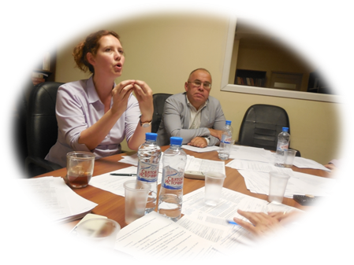
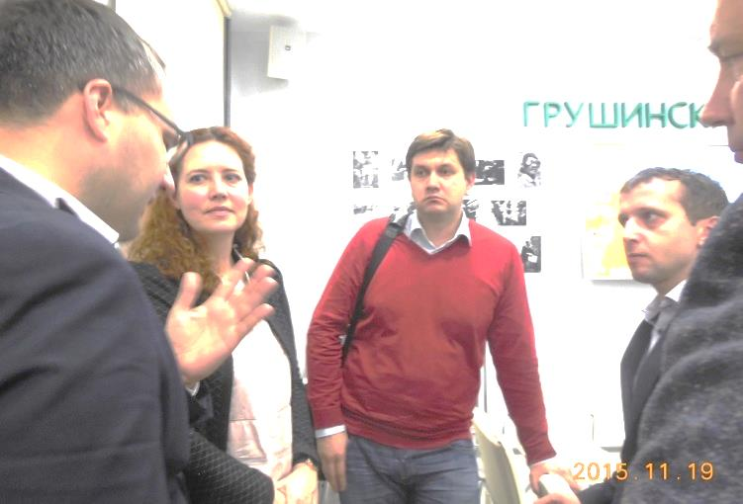
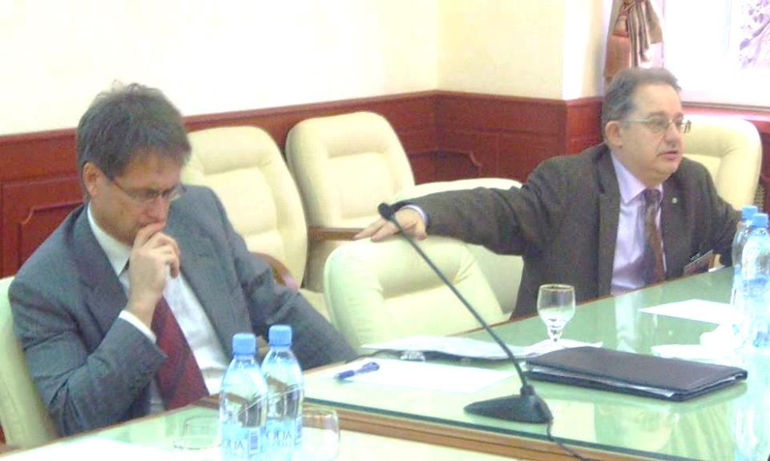
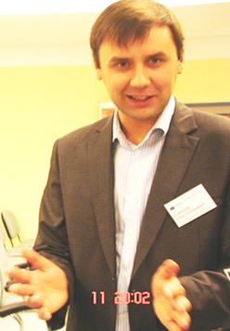
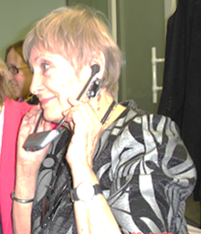
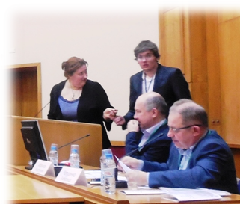
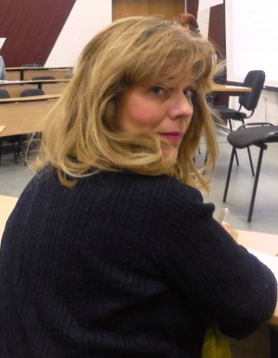
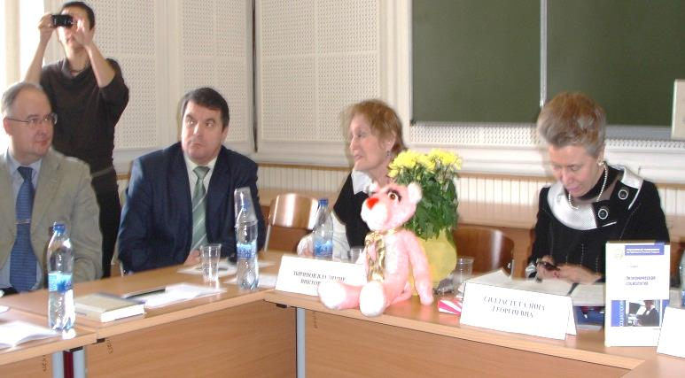
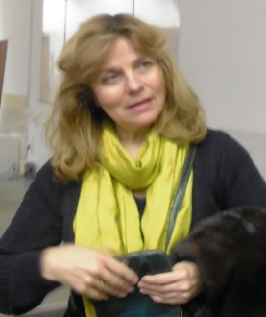
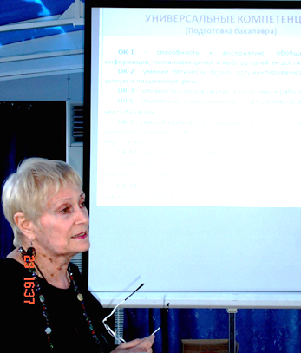
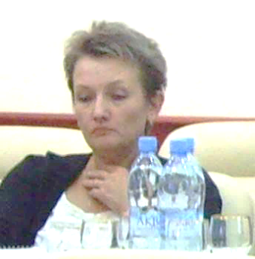
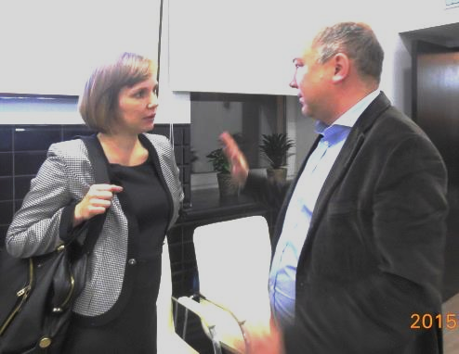
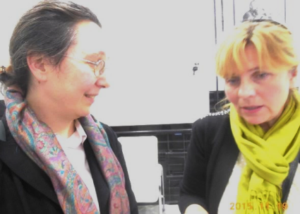
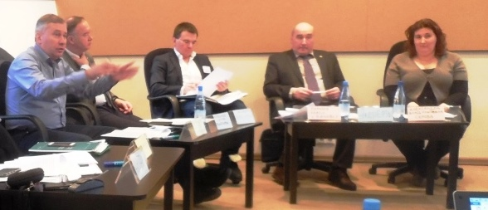
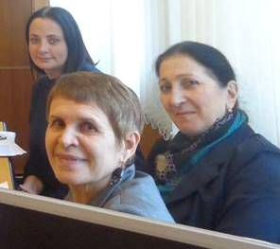
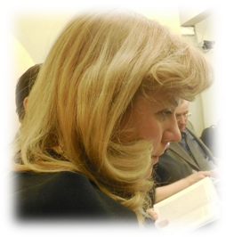
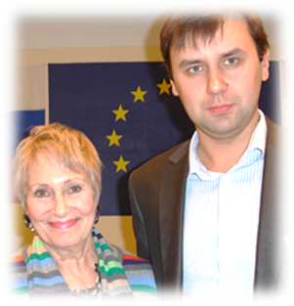
Благодарим за внимание
Очень надеемся на Ваше участие в разработке ПООП
mbershadskaya@hse.ru

